Slide 1

SignalForge (Alat Nirkabel Serbaguna) Specification and Design
EL5032 PERANCANGAN SISTEM ELEKTRONIKA
Tim Penyusun:
Mohamad Imam Firdaus (23224002)
Saufik Ramadhan (23222019)

Slide 2
Abstrak
SignalForge merupakan alat multifungsi untuk penggiat keamanan digital dan siber atau sekadar untuk hobbyst karena kemampuannya untuk membaca, meniru, dan berinteraksi dengan berbagai sinyal radio frekuensi (RF), kartu RFID, dan protokol komunikasi lainnya. Alat ini didesain sebagai alat multi-module yang memudahkan konfigurasi. Maka dari itu, alat ini akan menggunakan PCB yang terpisah dan kemungkinan menggunakan spesifikasi yang berbeda antar PCB-nya pula. Alat ini juga akan didesain agar setiap pengujian dapat dilakukan terisolasi.

Slide 3
Ruang Lingkup
Pembaca dan Peniru Sinyal RF (Radio Frequency): Alat dapat membaca, meniru, dan mengirim sinyal pada frekuensi umum (315MHz, 433MHz, 868MHz).
Pembaca dan Peniru Kartu RFID/NFC: Dapat digunakan untuk membaca kartu RFID dan NFC, serta meniru kartu pada frekuensi yang umum digunakan (125kHz, 13.56MHz).
Kompatibilitas dengan Protokol Infrared (IR): Alat mendukung pengendalian perangkat yang menggunakan IR seperti remote control.

Slide 4
Ruang Lingkup (cont’d)
Interaksi dengan Perangkat IoT: Kemampuan untuk mengontrol atau memanipulasi perangkat IoT menggunakan protokol komunikasi yang sesuai, seperti Wi-Fi atau Bluetooth.
Tampilan dan Antarmuka Sederhana: Layar kecil dan antarmuka berbasis tombol untuk memudahkan penggunaan.
Fitur Pengujian Keamanan: Dapat digunakan untuk pengujian penetrasi sederhana seperti analisis jaringan Wi-Fi atau perangkat yang menggunakan RF
Ketersediaan Di Indonesia. Produk keseluruhan dapat dijual di Indonesia dan tidak menggunakan komponen yang dilarang di Indonesia.

Slide 5
Spesifikasi
Tabel 1. Spesifikasi Produk
No | Kategori | Spesifikasi | Rincian
1 | MCU | ESP32-C6 | Builtin Bluetooth and WiFi Support RTOS
2 | Baterai | 2000 mAH LiPo | Rechargable
3 | Sub-1 GHz RF module | Lora SX1276 | Support external antenna Support up to 915MHz
4 | Display | 128x64 0.96” OLED | Compact
5 | Buzzer | Generic Buzzer | Compact
6 | Infrared | IR LED | Emmiting and Receiving IR
7 | NFC | PN532 | Support up to13.56MHz
8 | GPIO | Built-in | ESP32 has 34 programmable GPIO
9 | MicroSD | Generic MicroSD Card | SD card can store text data
10 | Body | 3D Printed | 3D printer is relatively cheap and flexible

Slide 6
Pengujian - 1
1. MCU
Microcontroller di hidupkan dan diuji apakah dapat menerima data dari user, dapat membaca data WiFi, dan dapat membaca data Bluetooth.
2. Baterai
Setiap komponen utama menerima suplai daya sesuai dengan kebutuhan dan tidak mengalami drop tegangan dibawah ambang batas.
3. Sub-1 GHz RF module
Berkomunikasi dengan cara mengirimkan text dengan alat sejenis atau alat yang dilengkapi modul yang sama.

Slide 7
Pengujian - 2
4. Display
Display dapat mengeluarkan button dan teks sesuai program yang ada
5. Buzzer
Dapat mengeluarkan bunyi sebagai feedback.
6. Infrared
Membaca dan mereplay ulang data dari remote. Hasil akan dibandingkan dengan suatu remote control.
7. NFC
Membaca dan menulis data pada generic RFID card.

Slide 8
Pengujian - 3
8. GPIO
Membaca sinyal dari button yang dipasang secara terpisah dari button utama.
9. MicroSD
Menyimpan suatu text dari user lalu membaca kembali text tersebut setelah daya dimatikan.
10. Body
Body dirangkai dan diperhatikan apakah seluruh komponen terpasang sesuai dengan desain.

Slide 9
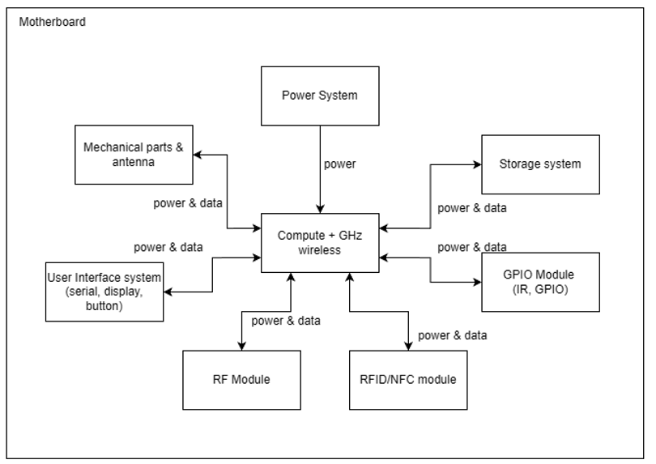
Konsep Sistem 1

Slide 10
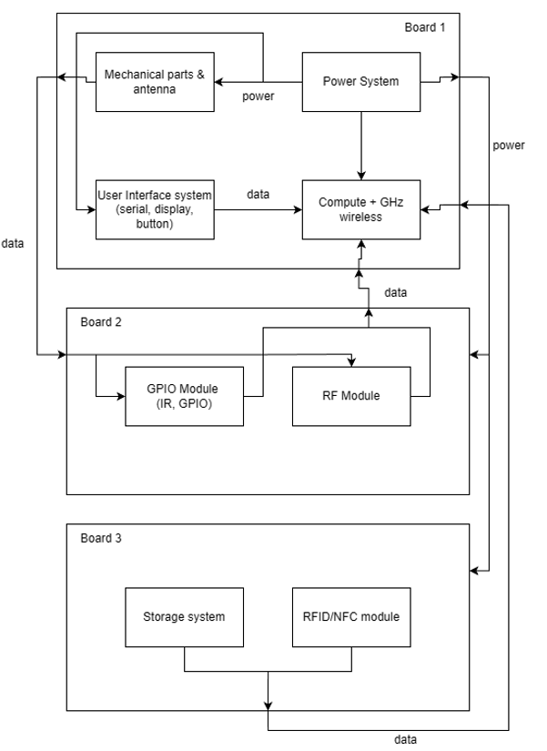
Konsep Sistem 2

Slide 11
Engineering Matrix
Aspek | Bobot (sum = 1) | Skor (1-10)
 |  | Monolith | Modular
Kemudahan pemakaian | 0.2 | 8 | 8
Kemudahan manufaktur | 0.25 | 5 | 9
Kemudahan perbaikan | 0.25 | 3 | 7
Efisiensi tempat | 0.15 | 9 | 6
Harga | 0.15 | 7 | 8
Total (sum(bobot * skor)) |  | 6,0 | 7,7

Slide 12
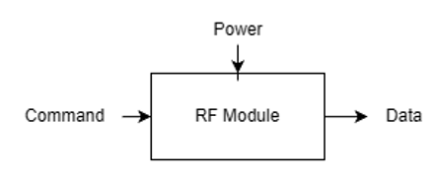
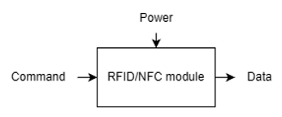
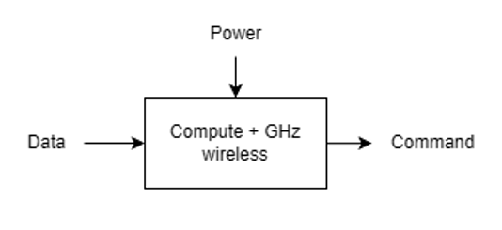
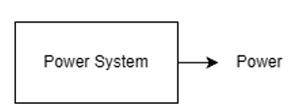

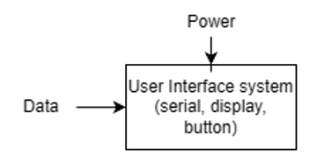
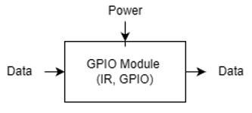
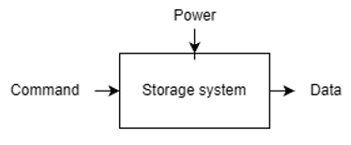
Functonal Parts

Slide 13
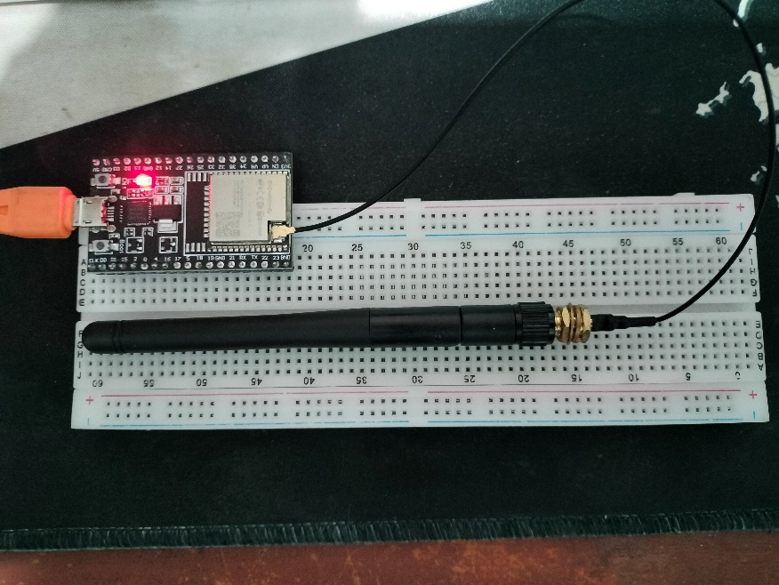
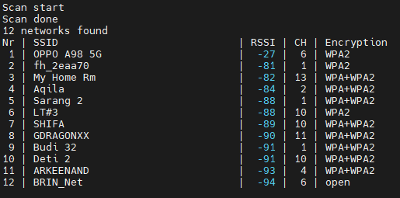
Proof of concept - 1

Slide 14
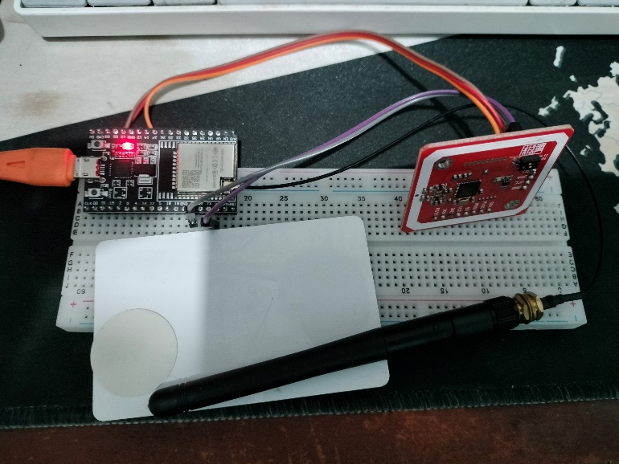

Proof of concept - 2

Slide 15
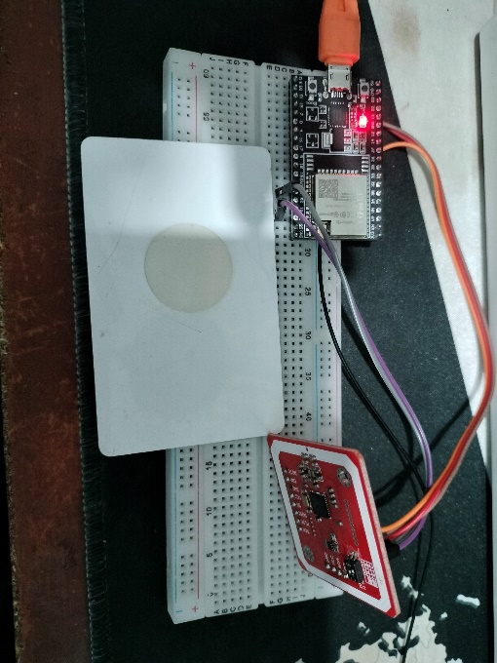
Proof of concept - 3

Slide 16
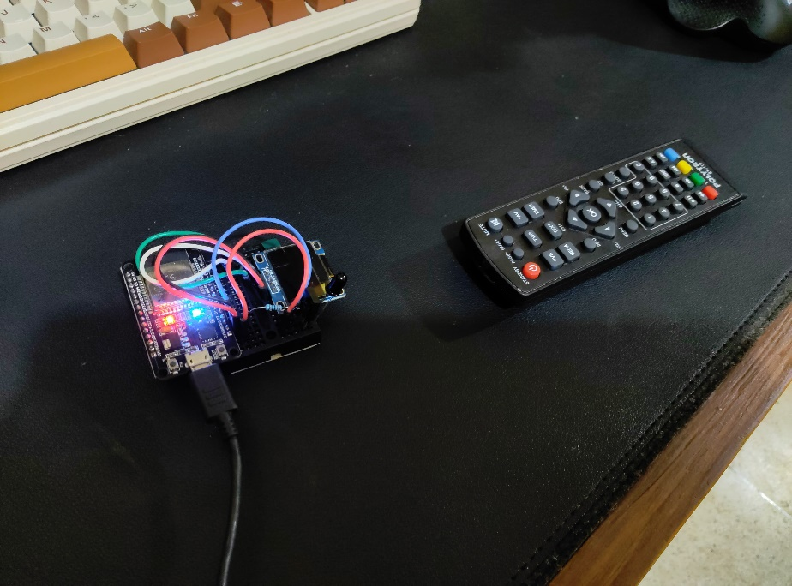
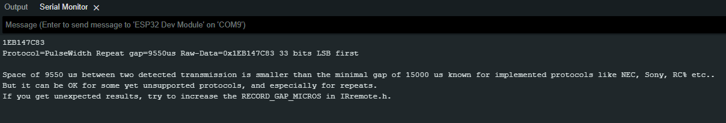
Proof of concept - 4

Slide 17
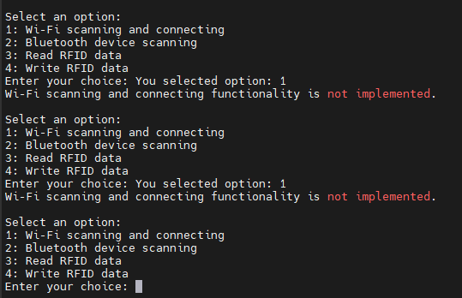
Proof of concept - 5

Slide 18
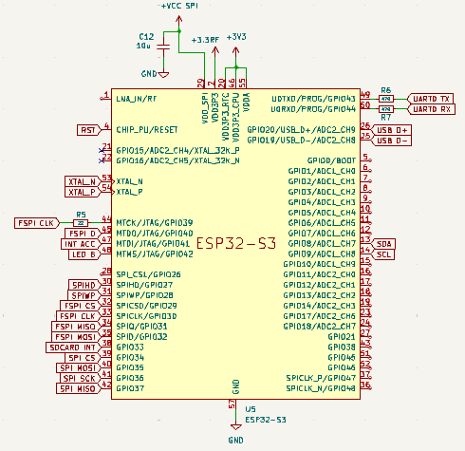
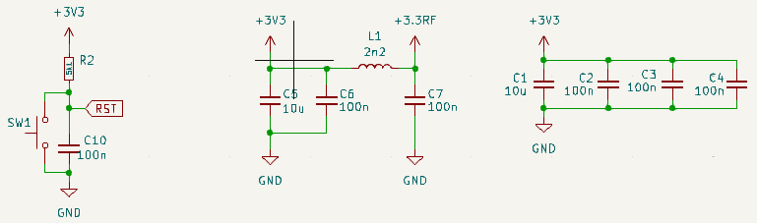
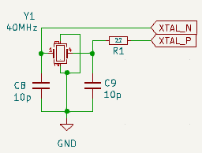
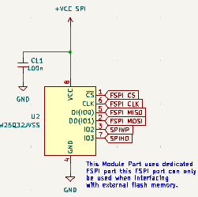
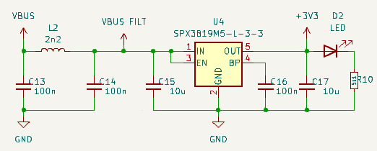
Perancangan Skematik

Slide 19
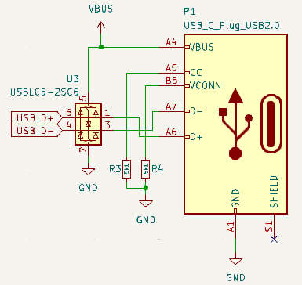
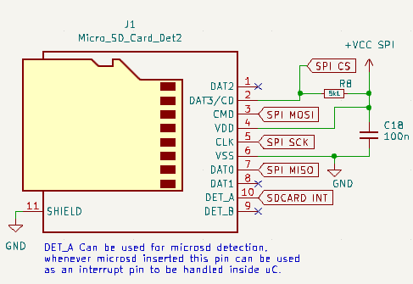
Perancangan Skematik

Slide 20
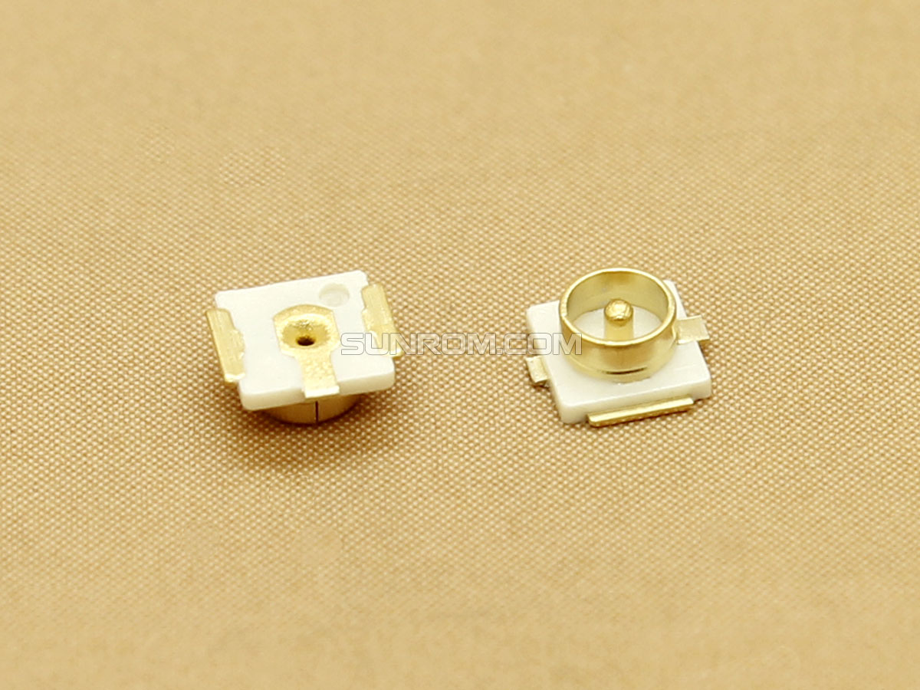
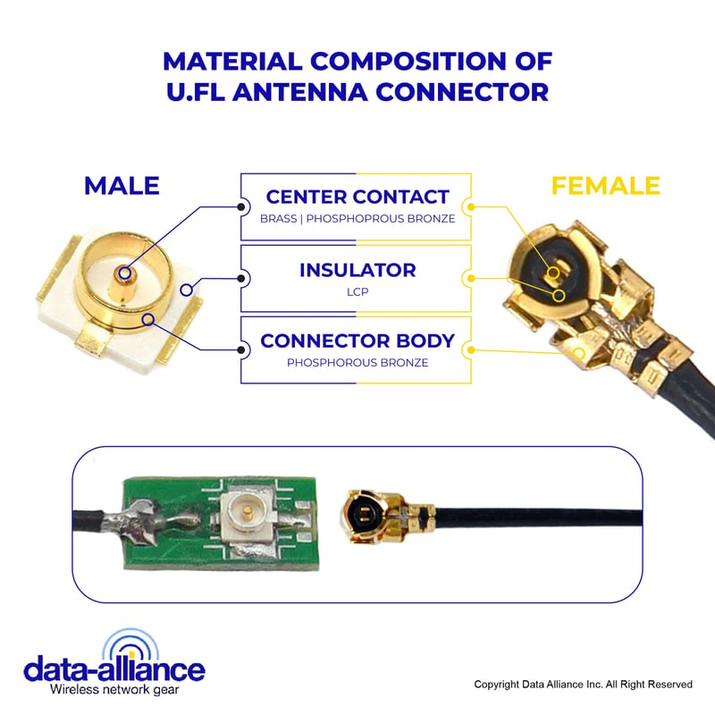
Additional Progress
Buy components
Testing WiFi packet sniffing
Testing NFC

Slide 21
Sekian dan Terima Kasih

